Slide 1

金融企业会计
2024-2025学年秋季学期
光华管理学院 会计学系 王咏梅
教师联系方式： 0006173057@pku.edu.cn
助教：赵煜宁 2100015869@stu.pku.edu.cn 王翊扬 yiyang_w@stu.pku.edu.cn

Slide 2
金融是什么？ 从哪里来？ 到哪里去？

Slide 3
美国金融史学家威廉·戈兹曼著有《千年金融史》，从人类文明发展的角度对金融的产生、发展和衍化做了充分论述。在书中的导论章节，他阐述了对“金融”的理解，也是我目前为止最为满意的答案。戈兹曼的论述更倾向于把金融历史描绘成一种技术文明。他认为，金融技术就是一个我们自己建造的时间机器。金融的力量之所以能够影响世界历史上诸多重要的转变，是因为它能够让经济价值的实现在时间上提前或延后。金融契约通常在两种人中寻找平衡：一类是希望将价值折现的人（消费、生产），另一类是希望将价值转换到未来的人（投资）。利用不同类型的金融契约，无论我们出于消费性原因还是生产性原因，都能够将未来的财富折现到当前。

Slide 4
大方无隅
大器晚成
大音希声
大象无形

Slide 5
法国诗人让·贝朗瑞曾经说过：“没有任何东西，比投入壁炉中的手稿的火焰，更能照亮出一个作家的灵魂。”

Slide 6
文人思维
文人思维不能理解社会组织是由不同层级的人执行的、政策的实施是必然变形甚至极大概率走向其反面的、社会运行中的每一个模块都会基于自己的利益做出决策缺乏以上这些最为基本的社会学常识。

Slide 7
讨论：认知大于真相

Slide 8
纯真
我说要“在复杂的社会里守住纯真”，就是希望你们做事时求真；我说要“像弱者一样感受世界”，就是希望你们待人时求善；我说要“在理性的路上记住感性”，就是希望你们在对待世界、社会、自然和生活时求美。

Slide 9
大学教育的目的
大学教育的目的到底是什么？怎样才叫“受过教育”，有哪些基本条件？通专之别是价值两立还是殊途同归？在知识过剩、价值悬浮的AI时代，什么是“唯有人可做和唯有人可教”的？我们还能培养出既有理智德性又有道德感的“好人”吗？还会生产出不能被复制的、有尊严的知识与学问吗？在文化多元的时潮下，如何帮助学生养成一种对他人和他者文化真正的尊重和理解？

Slide 10
努力赚钱不是因为钱重要，而是为了让钱变得不重要 。

Slide 11
解放自我的路
解放自我的路，往往是形而上的，它通向的是自由、是多元、是分享、是彼此欣赏、彼此祝福的，它带来的幸福是长久的持续的，为什么？因为形而上的世界里资源是无限的，无需争抢，那种幸福感受也是无限的，它是典型的“无限游戏”。

Slide 12
目录
一、课程结构
13
二、案例讨论：特斯拉和八大金融板块
15
三、知识拓展
51

Slide 13
课程结构
第1章-银行业
招商银行、工商银行
第5章-信托业
上海信托、陕国投信托
第2章-证券业
中金公司、华泰证券、东方财富证券
第6章-VC/PE
贝莱德、软银、黑石
第3章-期货业
永安期货、江西铜业
第7章-保险业
中国平安
第4章-基金业
余额宝、易方达、股票型/混合型/债券型收益率最优&最差
第8章-租赁业
江苏金融租赁、远东宏信、渤海租赁

Slide 14
互联网大厂vs金融八大板块
中国Top10互联网公司收入、利润
（单位：亿元） | 收入 | 归母净利润 | 利润率
京东 | 10847.0 | 242.0 | 2.2%
阿里 | 9412.0 | 800.0 | 8.5%
华为 | 7042.0 | 870.0 | 12.4%
腾讯 | 6090.0 | 1152.0 | 18.9%
拼多多 | 2476.0 | 600.0 | 24.2%
小米 | 2710.0 | 193.0 | 7.1%
美团 | 2767.0 | 138.6 | 5.0%
滴滴 | 1924.0 | 5.4 | 0.3%
百度 | 1346.0 | 287.0 | 21.3%
快手 | 1135.0 | 102.0 | 9.0%
八大板块Top1中国上市公司收入、利润
（单位：亿元） | 收入 | 利润 | 利润率 | 所属行业
工商银行 | 8430.7 | 3651.2 | 43.3% | 银行业
中国人寿 | 6414.0 | 791.0 | 12.3% | 保险
中信证券 | 600.7 | 197.2 | 32.8% | 券商业
渤海租赁 | 336.7 | 12.8 | 3.8% | 租赁业
永安期货 | 238.2 | 7.3 | 3.1% | 期货业
平安信托 | 145.5 | 42.6 | 29.2% | 信托
易方达 | 125.0 | 33.8 | 27.1% | 基金业
硅谷天堂 | 6.3 | 0.2 | 3.0% | PE/VC

Slide 15
特斯拉和八大金融板块

Slide 16
讨论2：特斯拉
特斯拉vs丰田：
收入：丰田仍然是一家规模更大的公司，2023年全年收入约为 2981 亿美元，而特斯拉约为968亿美元
增长：特斯拉在18～22年的平均收入增长率达到了令人瞠目的 51%，而丰田几乎没有任何增长，平均季度同比增长率仅为 2.5%
财务：作为一家汽车制造商，丰田的营业利润率很高，但近几年一直在下降。与此同时，特斯拉的营业利润率大幅提高，目前已接近法拉利（RACE）约 24% 的利润率

Slide 17
讨论2：特斯拉
市值：
根据FactSet数据，特斯拉在2020年6月10日成为全球市值最高的汽车制造商，当时公司市值达到1900亿美元，而丰田市值为1810亿美元。到了2021年1月3日，两者市值差距拉开至1万亿美元。
2024年第一季度，特斯拉录得总营收213.01亿美元，同比下降9%，创下自2012年以来的最大同比降幅，毛利润为36.96亿美元，同比下降18.07%，对应毛利率17.35%，创下两年以来的最低水平。截至2024年4月19日，特斯拉总市值为4683亿美元。与之形成对比的是，丰田汽车（TM.N）年初至今涨幅达到24.72%，目前市值为3731亿美元，距离特斯拉市值约950亿美元。
7月2日晚间，特斯拉公布了第二季度销售数据，共交付44.4万辆车，高于市场预期，市值一夜间大增682.45亿美元，大幅回调上涨。截止2024年8月30日，特斯拉市值6840亿美元，丰田汽车市值2557亿美元。

Slide 18
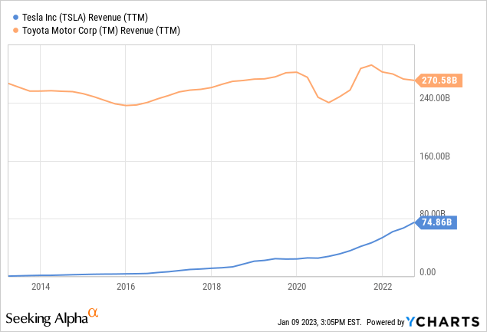
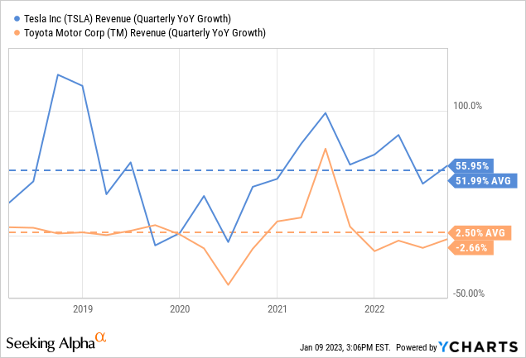
特斯拉vs丰田

Slide 19
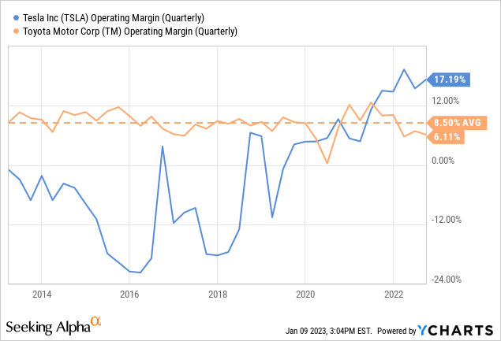
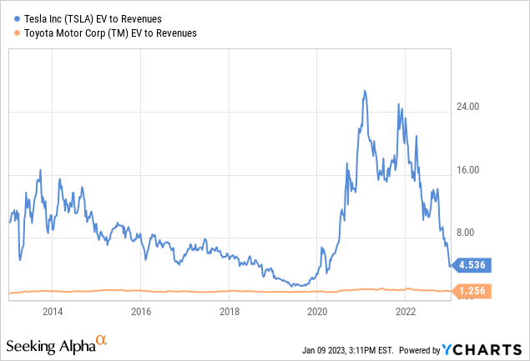
特斯拉vs丰田

Slide 20

银行业
信托业
证券业
保险业
期货业
租赁业
基金业
VC/PE

Slide 21
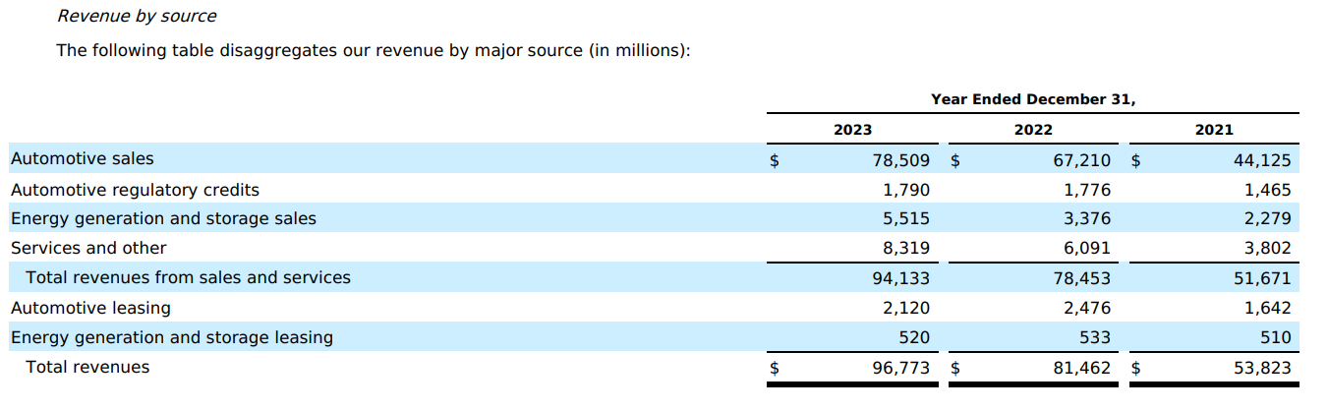
特斯拉业务板块

Slide 22
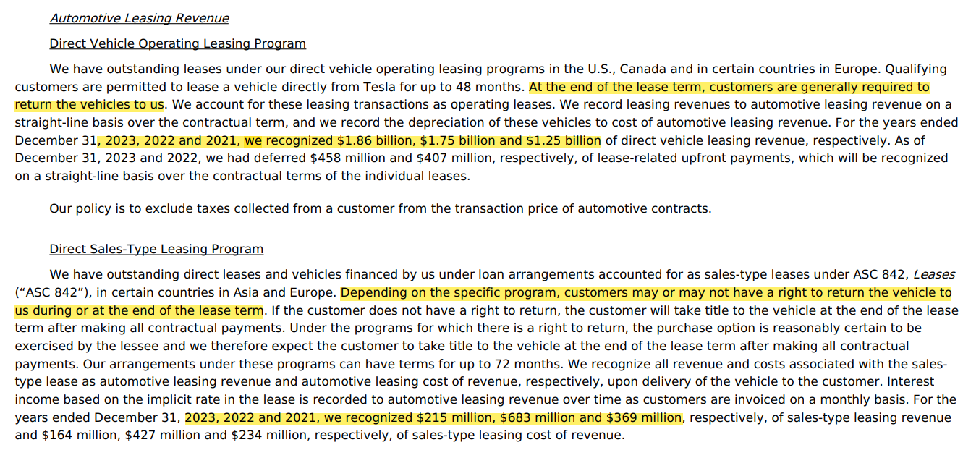
特斯拉业务板块解释
汽车租赁：1）车辆租赁模式（Direct Vehicle Operating Leasing Program）：主要适用于美国、加拿大，车主最长可以租赁特斯拉车辆48个月。租赁到期后，部分Model S、X车主可以预定的价格购买车辆。但大部分车辆在租赁到期后产权归属特斯拉，特斯拉可以进行二次销售。2）销售型租赁模式（Direct Sales-Type Leasing Program），实质是融资租赁，在亚洲和欧洲的一些国家推行，最长租期48个月，部分客户租期结束后可以支付一定价格购买车辆。

Slide 23
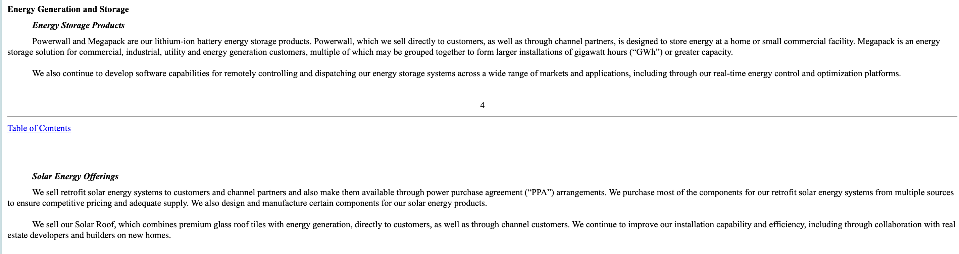
特斯拉业务板块解释
碳排放额度销售（Automotive Regulatory Credits）：根据特斯拉的描述，这项业务因为其电动车0排放的特点，获取了碳排放额度，将这些额度出售给需要的制造企业以获取利益。因为是额度是和汽车相关，所以把这项业务归类在汽车业务项下。
能源业务（Energy Generation and Storage ）：主要依托于太阳能的产能、储能系统，业务类型包括出售相关设备以及提供电能租赁

Slide 24
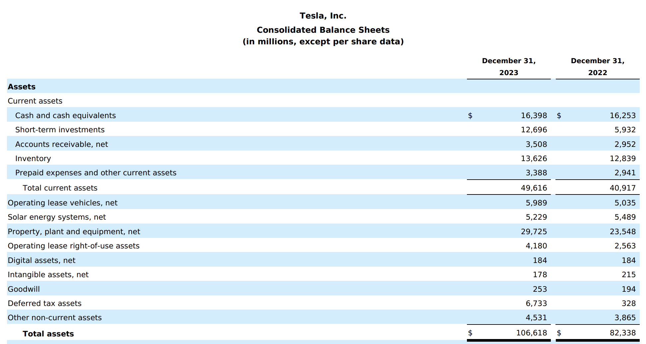
特斯拉与银行、租赁

Slide 25
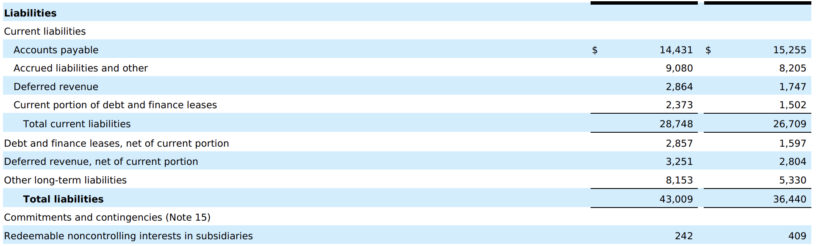
特斯拉与银行、租赁
补充other
done
特斯拉的债务结构特点：
长期债务占比低，没有银行贷款。2023年财报：总资产1,066亿美元、净资产636亿美元、总负债430亿美元。流动负债中144亿美元都是应付账款，体现了对供应商强大的议价能力，以及3700万美元的可转换债券（利率仅2%）；非流动负债仅142.6亿美元，除去经营租赁负债和保修，融资的仅有资产支持证券28.6亿美元和其他长期负债8.8亿美元，合计约37.4亿，未见大量银行贷款

Slide 26
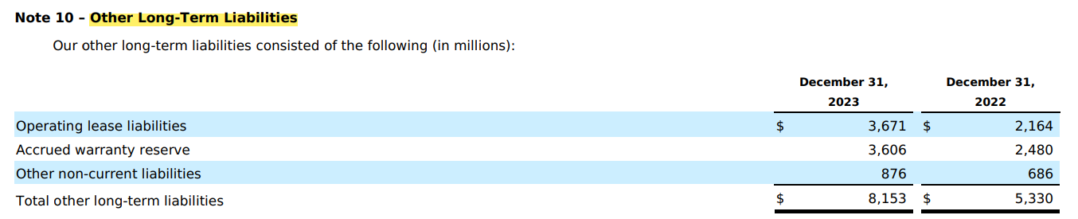
特斯拉与银行、租赁
特斯拉的其他长期负债：
36.7亿经营租赁负债、36.1亿保修储备、8.8亿其他长期债务，没有大量银行贷款

Slide 27
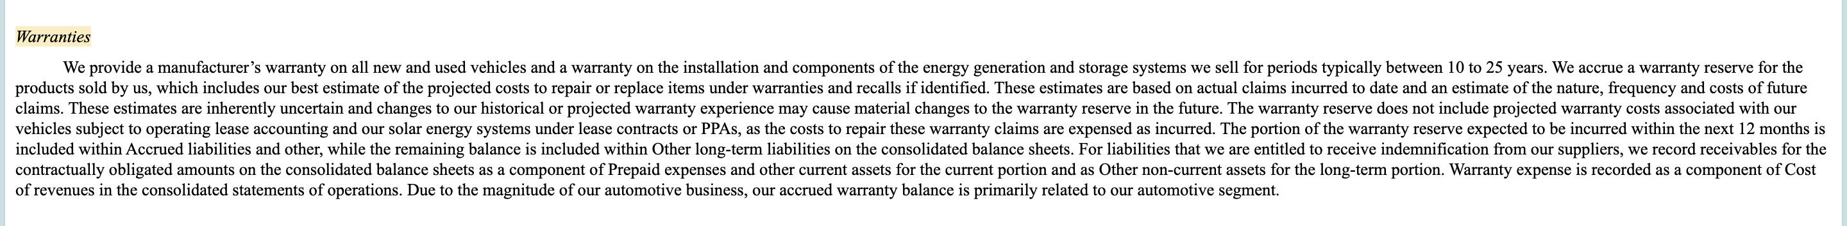
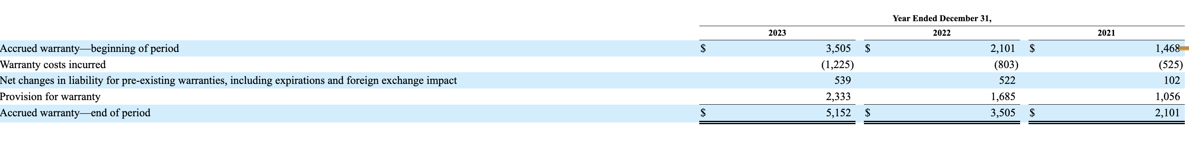
特斯拉与银行、租赁
*保修：为特斯拉销售的新车、二手车、发电和储能系统提供保修服务，保修期通常在10-25年，预计在12月内发生的计入accrued liabilities，剩余的计入other long-term liabilities。

Slide 28
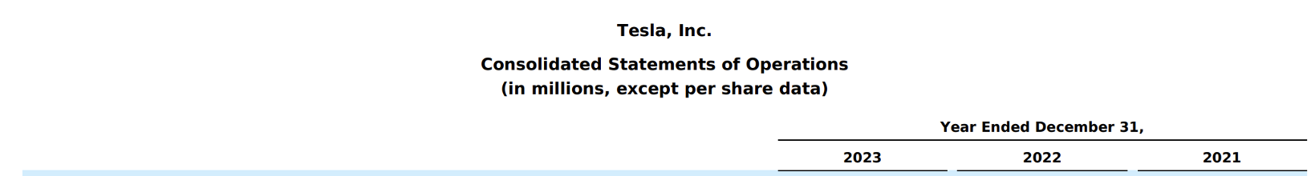
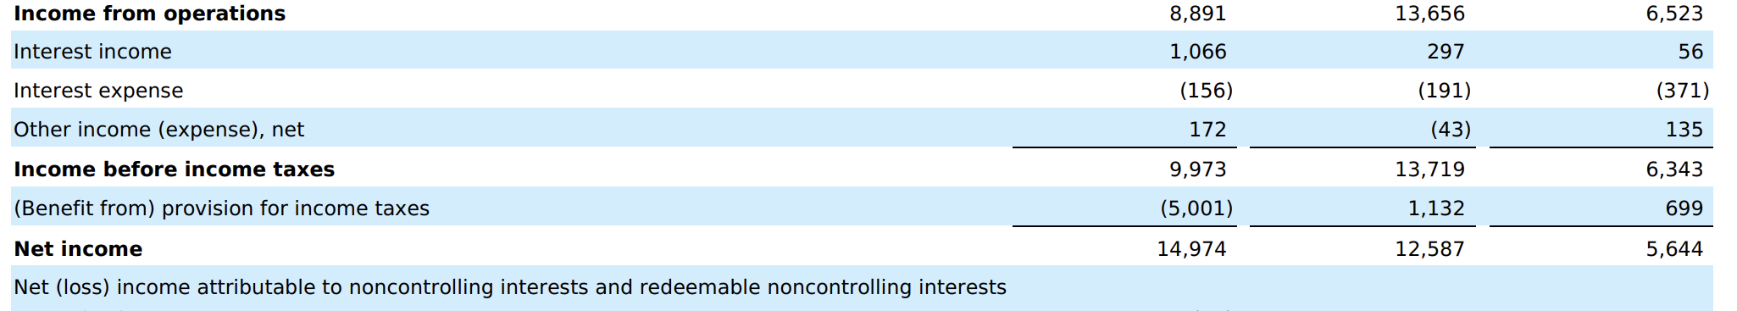
特斯拉与银行、租赁
特斯拉资本成本低的证据——interest income & interest expense，在2023年，特斯拉的利息费用仅1.56亿美元。
利息收入/费用分别来自什么，最后是正
done

Slide 29
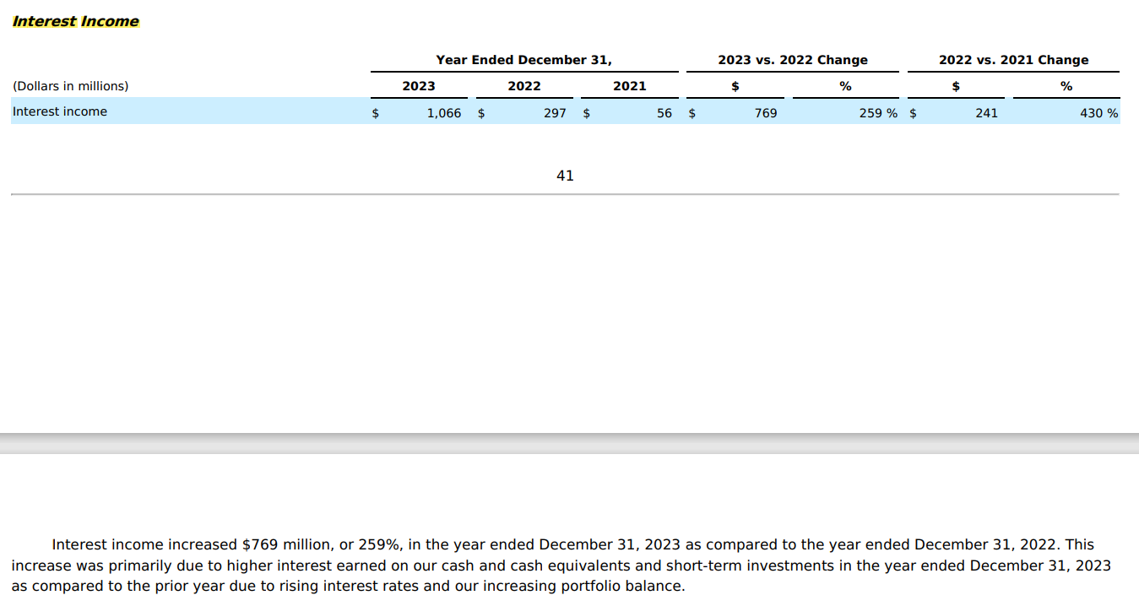
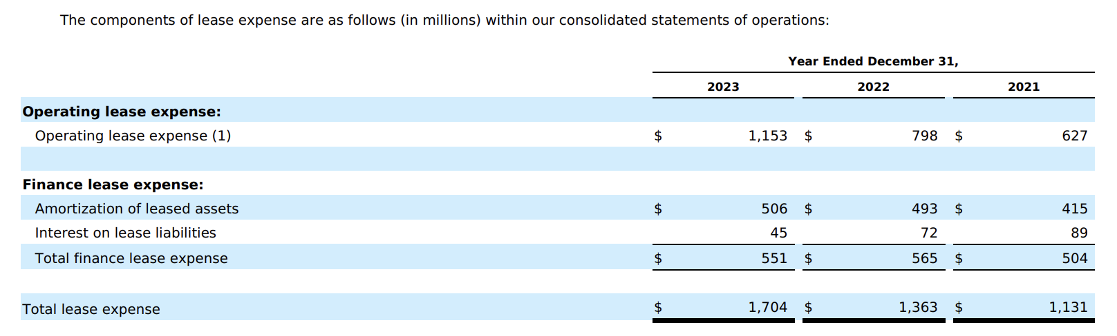
特斯拉与银行、租赁
特斯拉的利息收入在2021-2023年快速增长，从5600万美元增长到10.7亿美元，增长主要来自利率提高和规模扩大带来的投资（国债、公司债、商业票据、定期存款等）的利息收入提升；
特斯拉的利息费用在2021-2023年连续下降，从3.7亿美元降低到1.6亿美元，其中一部分来自融资租赁负债带来的利息费用。
利息收入/费用分别来自什么，最后是正

Slide 30
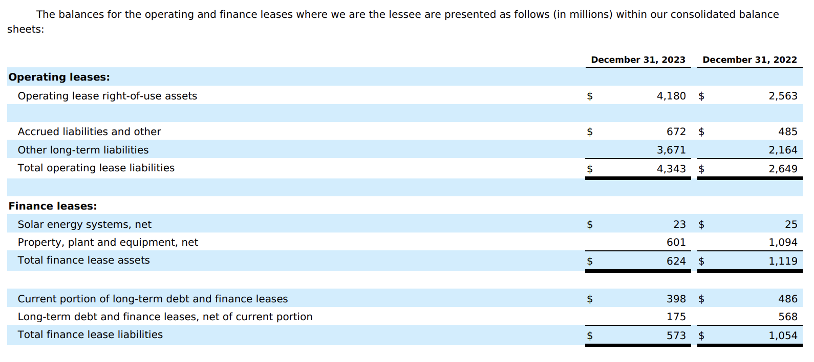
特斯拉与租赁

Slide 31
特斯拉与租赁

Slide 32
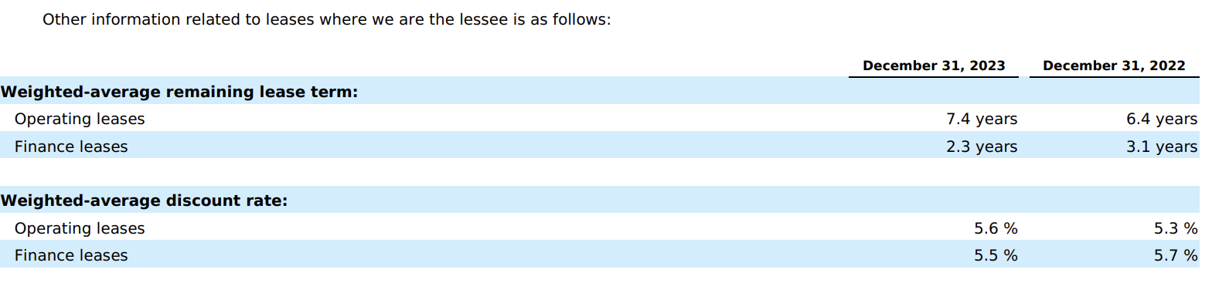
特斯拉与租赁

Slide 33
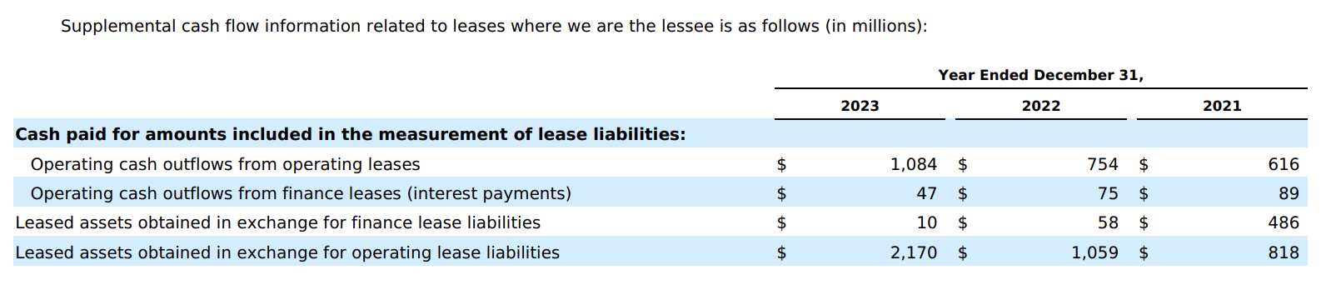
特斯拉与租赁

Slide 34
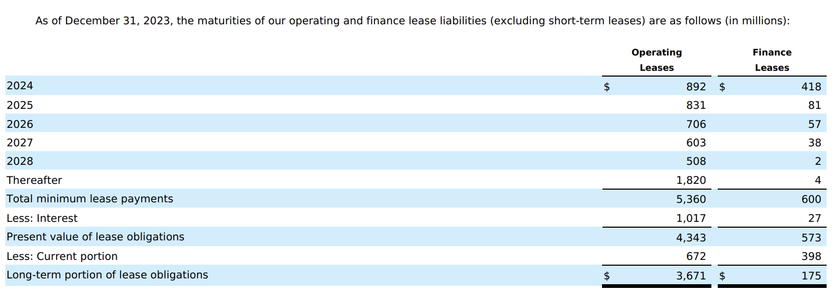
特斯拉与租赁

Slide 35
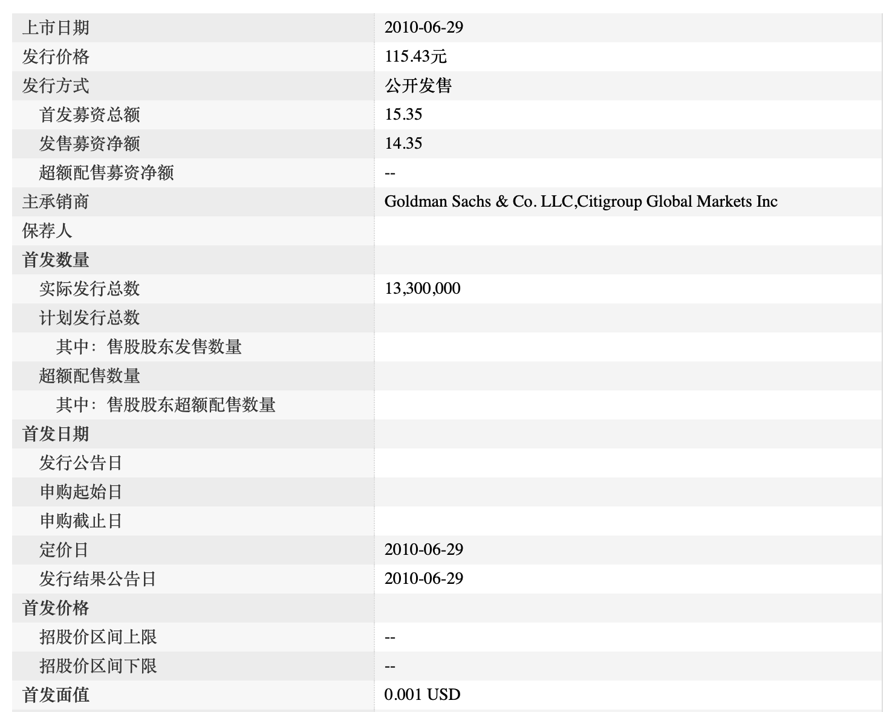
特斯拉与证券
1. 回购需不需要过中介（时间）
2. 股权激励

Slide 36
特斯拉与证券
历次增发配股和拆股历史
日期 | 发行方式 | 发行价格(美元/股) | 变动后的流通普通股数（万股）
2010-07 | 公开发售 | 17.00
2010-11 | 公开发售 | 21.15 | 9490.84
2011-06 | 公开发售 | 28.76 | 10453.03
2012-10 | 公开发售 | 28.25 | 11421.43
2013-05 | 公开发售&定向增发 | 92.25 | 12309.10
2015-08 | 公开发售 | 242 | 13142.50
2016-05 | 公开发售 | 215 | 16156.10
2017-03 | 公开发售 | 262 | 16879.70
2019-05 | 公开发售 | 243 | 17911.80
2020-08 | 5:1股票拆分 | - | 93354.01
2022-08 | 3:1股票拆分 | - | 313347.00
1. 回购需不需要过中介（时间）
2. 股权激励

Slide 37
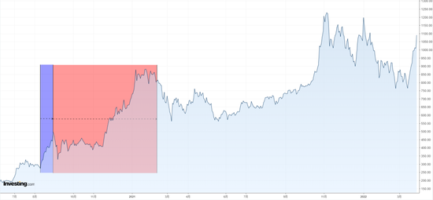
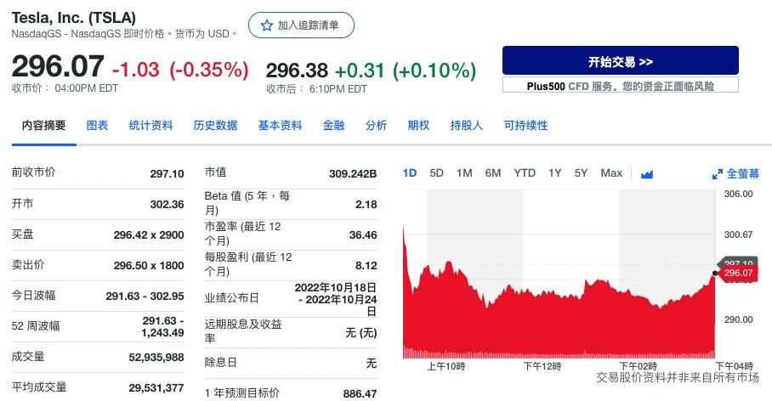
特斯拉与证券
自2010年6月首次公开募股（IPO），以17美元的价格上市起，已分别在2020年及2022年进行2次的股票拆分，第一次在2020年8月，拆股比例为1：5，拆股消息宣布后，特斯拉一周内大涨37%，股价逼近1900美元，从宣布到施行拆股期间累计涨约80%，拆股后跌至接近400美元，在之后的六个月内涨幅达186%。第二次在2022年8月，拆股比例为1:3，拆分之前股价收于891.29美元，拆分后开盘报302美元，收于296美元，小幅下跌0.35%。
1. 回购需不需要过中介（时间）
2. 股权激励

Slide 38
特斯拉与证券
自2010年6月首次公开募股（IPO），以17美元的价格上市起，已分别在2020年及2022年进行2次的股票拆分，第一次在2020年8月，拆股比例为1：5，拆股消息宣布后，特斯拉一周内大涨37%，股价逼近1900美元，从宣布到施行拆股期间累计涨约80%，拆股后跌至接近400美元，在之后的六个月内涨幅达186%。
1. 回购需不需要过中介（时间）
2. 股权激励

Slide 39
特斯拉与证券公司
马斯克的股权激励：
2012年：上市后聚焦市值指标和车辆量产的第一次股权激励。以股票市值达到40亿美元为启动条件，截止至2017年底，马斯克共计获得4.5%的特斯拉股份，共计持有37,853,041股特斯拉普通股，此时的特斯拉市值已经达到激励目标值432亿美元
2018年：聚焦财务指标的第二次股权激励。业绩目标包括公司的营收和利润（经调整的EBITDA），共计8个层级。若完成全部指标共计可获得12%的激励股份。2021年特斯拉市值突破万亿美元的高点，马斯克完成了市值及业绩目标，获得了12个份额股票期权的行权资格，共计1.013亿股期权（经2020股票一拆五调整）。
1. 回购需不需要过中介（时间）
2. 股权激励

Slide 40
特斯拉与证券公司
马斯克持有特斯拉股票变化：
2021年11月-12月，马斯克五年来首次减持特斯拉股票，价值超过160亿美元
2022年4月26日至28日，马斯克宣布达成收购Twitter的交易，减持特斯拉股票约85亿美元
2022年8月5日—8月9日，马斯克减持特斯拉约792.4万股，价值约69亿美元
2022年11月连续三个交易日，马斯克共计减持1950万股，合计39.50亿美元
2022年12月连续三个交易日，马斯克减持至少2200万股，超35.8亿美元。
2022年12月22日盘后，马斯克在Twitter Spaces上向投资者作出承诺，在未来18-24个月内，都不会出售任何特斯拉股票。马斯克在特斯拉的持股比例也从22%左右稀释到了约13%。
2024年2月，监管文件显示马斯克持股特斯拉20.5%，他表示希望将自己的股份增加到 25% 左右，以便在公司扩大人工智能和机器人技术领域的努力时保持对公司的重要影响力。
1. 回购需不需要过中介（时间）
2. 股权激励

Slide 41
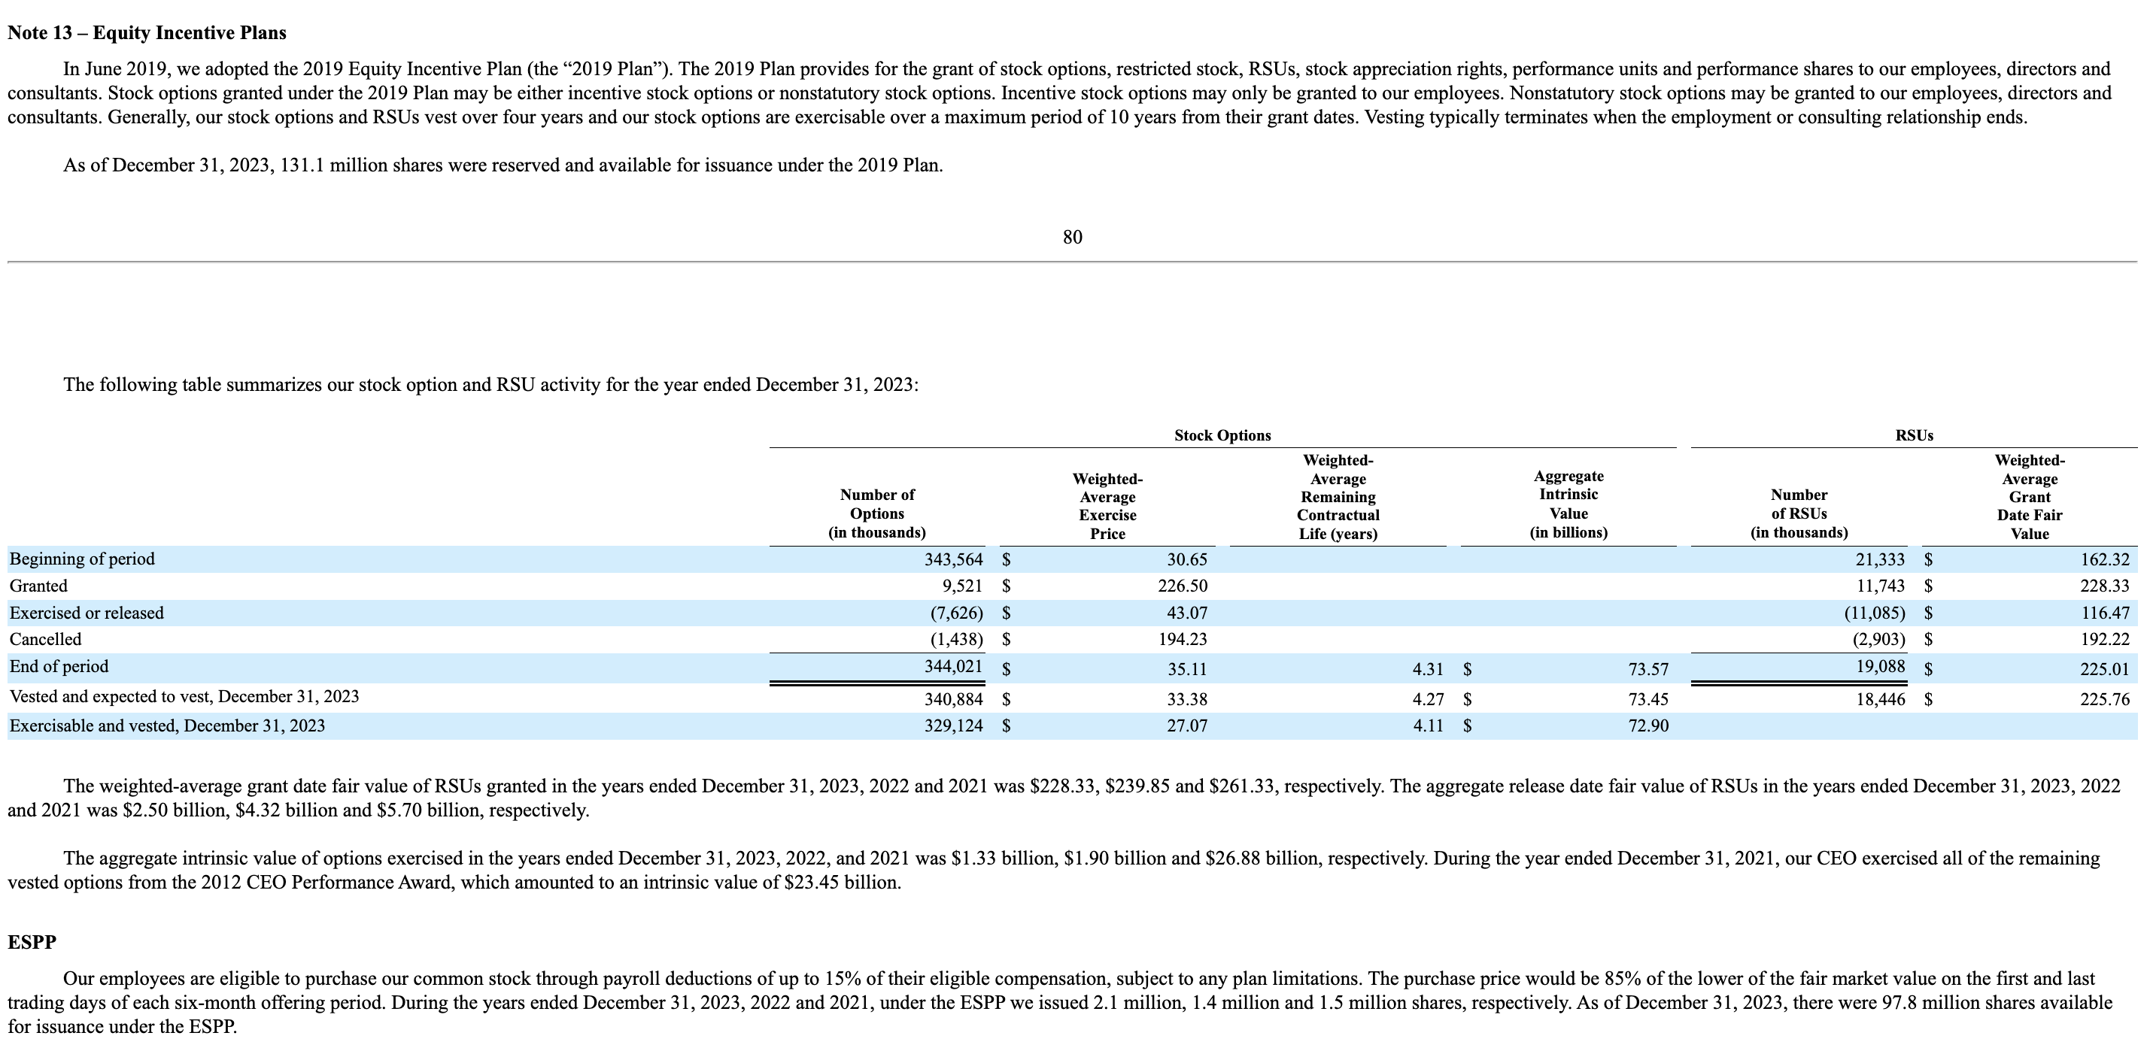
特斯拉与证券公司
特斯拉的股权激励：
1. 回购需不需要过中介（时间）
2. 股权激励

Slide 42
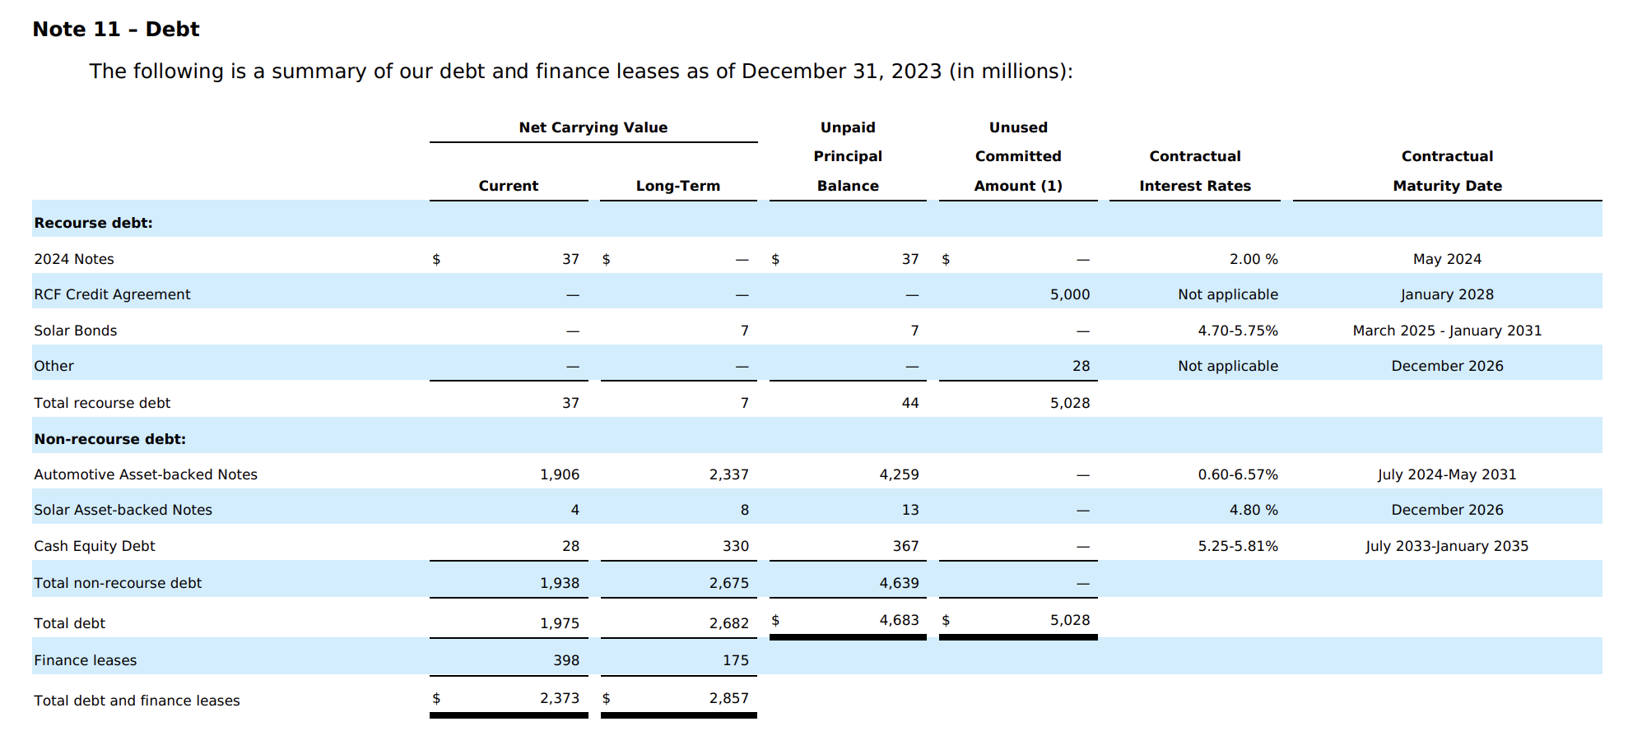
特斯拉与证券
特斯拉的债券和融资租赁（debt and finance leases）：
RCF 补充 有授信但没用过
放原文 查一下出现bank/loan，解释和bank的关系

Slide 43
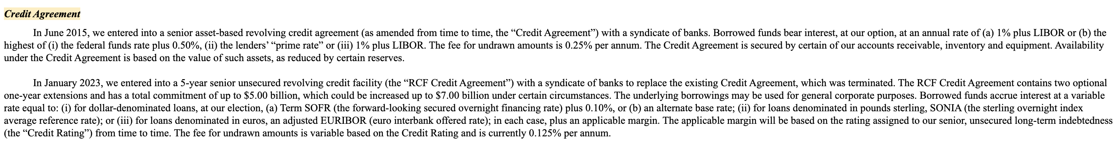
特斯拉与证券
特斯拉的债券和融资租赁（debt and finance leases）：
2024 Notes：可转换债券。触发了转股条件——2023年最后30个交易中至少有20个交易日价格超过了转股价格130%，可以在24Q1由持有人转换，目前票据账面价值3700万美元，转换价值超过本金4.06亿美元。
RCF Credit Agreement：循环信用贷款。2015年时，特斯拉和银行签订了资产支持（应收帐款、库存、设备等）的循环协议，未提取金额利息费用率为0.25%；2023年1月，终止该协议，改签为无担保的5年RCF，额度为50亿美元（目前未提用），未提取金额利息费用率降低至0.125%（即约产生每年6.25亿利息费用）
RCF 补充 有授信但没用过
放原文 查一下出现bank/loan，解释和bank的关系

Slide 44
特斯拉与资产支持证券

Slide 45
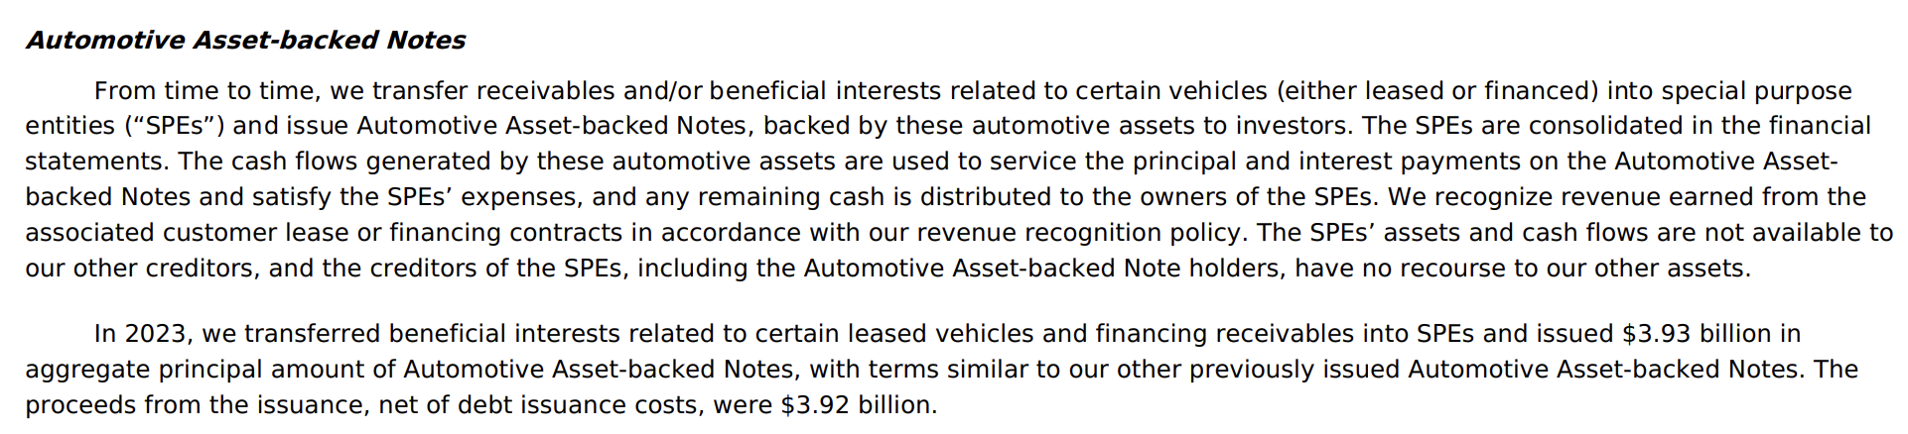
特斯拉与证券
特斯拉的债券和融资租赁（debt and finance leases）：
资产支持证券：把汽车租赁或融资的应收账款受益权转移给SPE，23年发行了39.3亿美元的汽车资产支持证券，无追索权。
现金股权融资（Cash equity debt）：2016年子公司发行5.02亿美元债务，以特斯拉在部分融资基金中的利息权益作为担保，无追索权。
RCF 补充 有授信但没用过
放原文 查一下出现bank/loan，解释和bank的关系

Slide 46
特斯拉与资产支持证券
2020年7月28日消息，特斯拉公司本周计划在资产支持债券市场融资7.7953亿美元，这是特斯拉在全球新冠肺炎大流行期间首次发行资产支持债券。特斯拉将向投资者发行八类证券，最长到期时间是2.7年，多数获得了评级机构穆迪投资者服务的最高3A评级。穆迪数据显示，这是特斯拉今年首次安排此类债务交易。2019年和2018年，特斯拉分别发行了一次、两次此类债券。这也是特斯拉在全球新冠肺炎大流行期间首次发行资产支持债券。
穆迪称， Model S轿车和Model X SUV租约占据了特斯拉此次债券交易抵押品的一半，剩余抵押品为相对便宜的Model 3租约。在上一次美国重大危机中，美国消费者意外地优先偿还了汽车贷款，而不是房贷，这使得汽车租赁协议支持的债券很少出现信用问题，反而出现了一波丧失房屋赎回权的浪潮。这一事实可能有助于提振特斯拉债券的需求。

Slide 47
特斯拉与资产支持证券
2023年12月13日，据彭博社消息，特斯拉首次发行汽车贷款支持债券，大约7.5亿美元资产担保证券（ABS），遭到投资者疯抢——认购倍数为发行规模的五倍。此次证券化流程实质上意味着特斯拉将把汽车业务租赁整合打包在一起出，然后以债券形式出售给投资者，可以被看作是一种来自租赁的预期现金流入，而无需让客户一点一点地支付购车款。最终，证券化租赁将为特斯拉提供除公司债券市场之外的另一种融资来源。

Slide 48
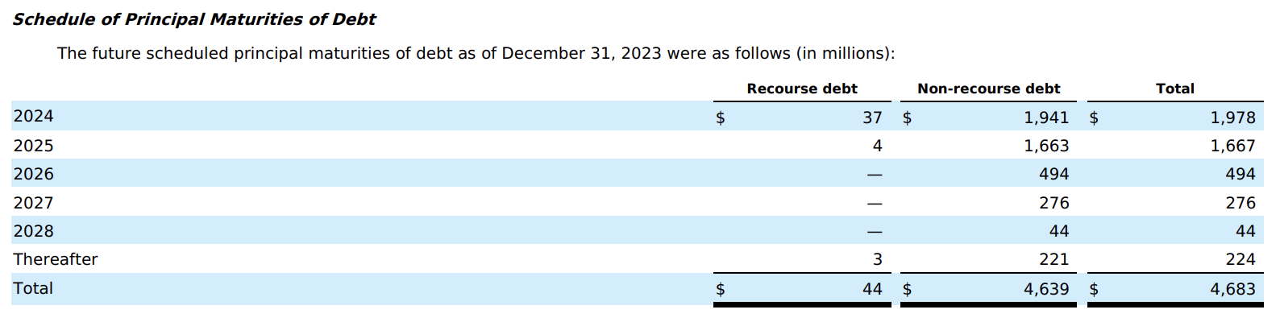
特斯拉与银行、租赁

Slide 49
特斯拉与基金
机构名称 | 持有股数(股) | 持股比例 | 变动股数(股) | 变动比例 | 发布日期
Vanguard Group Inc（先锋集团） | 2.38亿 | 7.44% | 402万 | 1.72% | 2024/6/30
Blackrock Inc.（贝莱德） | 1.90亿 | 5.95% | 172万 | 0.91% | 2024/6/30
State Street Corp（道富银行） | 1.14亿 | 3.57% | 214万 | 1.91% | 2024/6/30
Geode Capital Management, Llc（富达下的被动投资基金） | 5833.38万 | 1.83% | 143万 | 2.51% | 2024/6/30
Capital World Investors | 4270.88万 | 1.34% | 361万 | 9.24% | 2024/6/30
Morgan Stanley | 4027.58万 | 1.26% | 9万 | 0.23% | 2024/6/30
Jpmorgan Chase & Co | 3220.63万 | 1.01% | 419万 | 14.97% | 2024/6/30
Norges Bank | 3083.17万 | 0.97% | -74万 | -2.34% | 2024/6/30
Price T Rowe Associates Inc /Md/（普莱仕集团） | 2678.74万 | 0.84% | 483万 | 22.01% | 2024/6/30
Northern Trust Corp | 2415.68万 | 0.76% | 15万 | 0.62% | 2024/6/30
注：统计数据截止2024年6月30日各基金披露

Slide 50
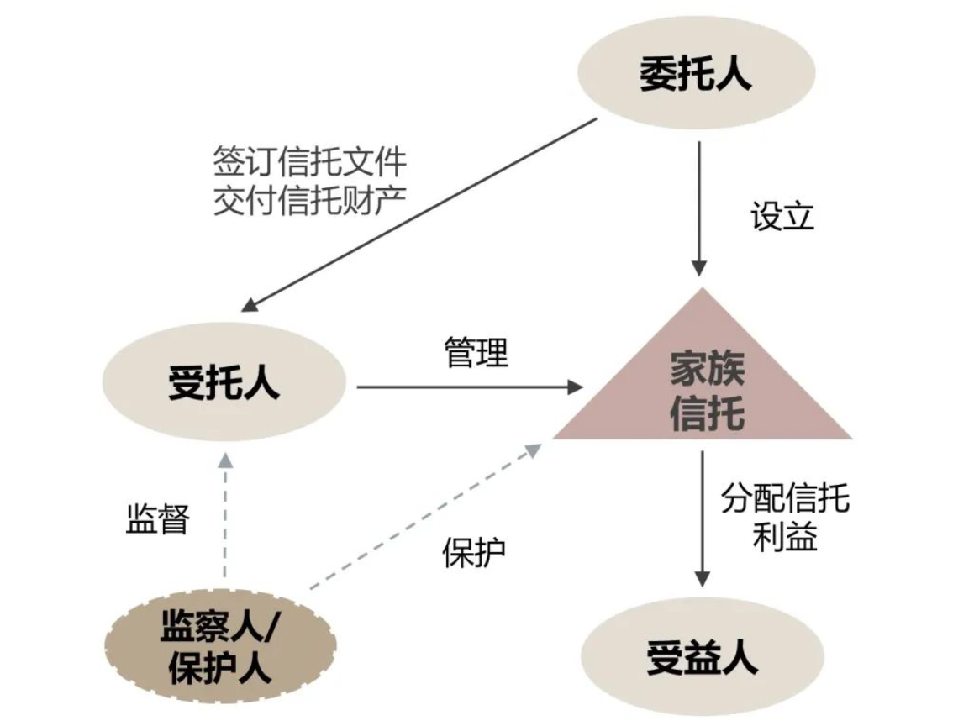
特斯拉与家族信托
家族信托包括委托人、受托人、受益人和保护人四个主要角色。委托人是家族信托的设立者，通常为家族企业的创始人，须具有完全民事行为能力。受托人是指基于委托人的委托，根据信托目的管理信托财产并承担受信义务的主体，一般为信托公司。受益人是指享有信托受益权的主体，一般为委托人及其家族成员，其按照信托文件的规定取得信托利益。保护人是由委托人指定的、依照法律和信托文件的规定监督受托人管理信托事务的主体，其独立于委托人、受托人和受益人，以自己的名义行使权利；保护人不属于家族信托当事人，委托人可根据实际情况决定是否设立保护人。

Slide 51
特斯拉与家族信托
中国境内家族信托的发展现状：
2018年8月17日，中国银行保险监督管理委员会发布《关于加强规范资产管理业务过渡期内信托监管工作的通知》（信托函[2018]37号，以下简称“37号文”），第一次从监管角度对“家族信托”的概念进行了界定：“家族信托是指信托公司接受单一个人或者家庭的委托，以家庭财富的保护、传承和管理为主要信托目的，提供财产规划、风险隔离、资产配置、子女教育、家族治理、公益（慈善）事业等定制化事务管理和金融服务的信托业务。”
中国信托登记有限责任公司数据显示，截至2021年末，全国68家信托公司中已有59家开展家族信托业务，家族信托存续规模约为3494.81亿元，较2020年增长约30%；2022年6月单月家族信托规模新增119.95亿元，环比增长63.22%。

Slide 52
特斯拉与家族信托
2022年4月25日，推特接受了埃隆·马斯克的收购协议，据监管文件显示，马斯克是通过其家族办公室Excession达成了这笔交易。作为世界首富的财富管理者，Excession仍处于保密状态。
贾里德·伯查尔曾是摩根士丹利的前高级副总裁，更早之前他在高盛和美林从事金融分析师和财富经理工作。2010年，他开始在摩根士丹利担任财富经理，2016年被马斯克挖到其家族办公室，协助创建了Excession，并负责该家办的管理运营和投资等工作。除任职于马斯克的家办外，贾里德·伯查尔还在马斯克的其他公司中任职，包括担任马斯克脑机接口公司Neuralink的CEO、隧道挖掘公司Boring Company的董事、马斯克私人慈善基金会的董事会成员等。
马斯克的投资主要通过Excession 进行配置，多年来Excession 一直在保密的情况下运作，马斯克除了投资自己的公司，不持有其他的公共证券。

Slide 53
特斯拉与保险
特斯拉自营保险
2021年，埃隆·马斯克发布了自营UBI（Usage Based Insurance：基于使用量定价的保险）车险。在新能源车险的定价上，特斯拉试水了新的模式。与传统保险公司不同的是，特斯拉的汽车保险没有使用信用、年龄、性别和索赔历史等传统变量来为其保险定价，而是通过驾驶车辆、地址、驾驶次数以及选择的承保范围来为制定保险价格。同时，特斯拉保险利用汽车技术监控驾驶员，并在许多州根据每日的“安全评分”调整保费。
2022年底，特斯拉的年保费收入约为3亿美元，保险业务增长速度快于汽车业务的增长速度，在经营特斯拉保险的州，平均有17%的特斯拉客户使用特斯拉保险产品。
截至2024年2月末，UBI业务已在美国12个州运营。2023年末，特斯拉保险的书面保费为4.97 亿美元，同比增长 115%

Slide 54
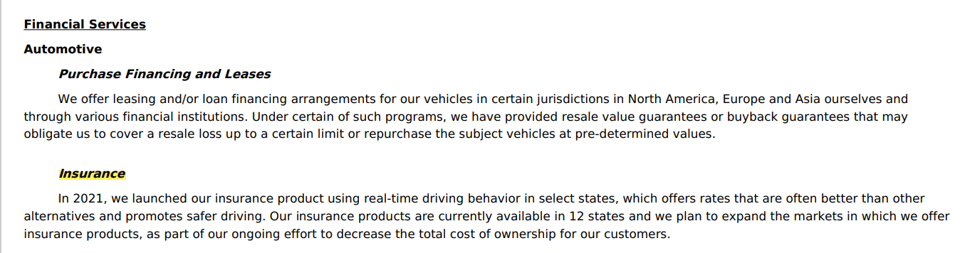
特斯拉与保险
特斯拉自营保险

Slide 55
特斯拉与保险
特斯拉自营保险
2020年8月，特斯拉开始开拓中国内地的车险业务，在上海成立“特斯拉保险经纪”，始终未拿下保险经纪牌照。2024年4月，特斯拉获数据安全“绿牌”，成为首家通过国家相关标准的外资车企，7月重新注册保险经纪公司，8月特斯拉保险经纪（中国）正式落地。

Slide 56
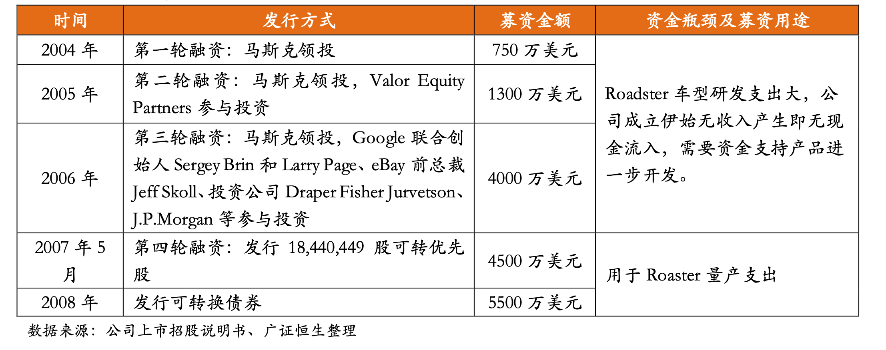
特斯拉与VC/PE

Slide 57
把你体内的DNA搓成一条线的话，它能延伸100亿英里，比地球到冥王星的距离还远。所以光靠你自己就足够离开太阳系了，从字面意义来看，你就是宇宙。——比尔·布莱森 《人体简史》
自我逼迫还是自我约束：为了鞋委屈了脚，叫逼迫；因为有个标准的“对”在外面，所以忽略自己本来的形状，勉强挤进“精英”或者“成功”的人设，叫逼迫。为了走远路所以早出发，叫约束；因为有个热切的“想要”在里面，所以更慎重地对待自己，有章法地用好生命的力量与智慧，叫约束。

Slide 58
毛姆说:“培养阅读的习惯就是为你自己构建一座避难所，让你得以逃离人世间几乎所有痛苦与不幸。”
“读书不是为了雄辩和驳斥，也不是为了轻信和盲从，而是为了思考和权衡。很多人觉得他们在思考，而实际上他们只是在重新整理自己的偏见。”
笛卡儿说:“阅读一切好书如同和过去最杰出的人谈话。”
我们辛辛苦苦地赚钱就是为了买一所房子，让自己在城里有个家。读书也就是在给内心那个自我盖一所房子，让内心那个自己在孤独痛苦迷茫无助时有个去处。读的书越多，内心的房子就越豪华气派。

Slide 59
先学习爱
再爱学习

Slide 60
推荐书目
《投资最重要的事》 霍华德
《彼得·林奇的成功投资》彼得、约翰
《聪明的投资者》本杰明
《如果巴西下雨就买星巴克的股票》彼得
《散户至上》阿瑟、葆拉
《漫步华尔街》伯顿
《京瓷哲学》稻盛和夫
《澄明之境》戴建业
《乌合之众》古斯塔夫·勒庞
《从0到1》彼得、布莱克
《就业、利息和货币通论》约翰·梅纳德·凯恩斯
《货币的非国家化》弗里德里希
《注定一战》格雷厄姆
《Google将带来什么？》杰夫· 贾维斯
《赢在云端》迈克尔、德瑞克
《不得贪胜》李昌镐
《身份与暴力》阿马蒂亚·森

Slide 61
无论在什么领域做到顶尖的人物，其信仰、理念、习惯和方法都有很多类似之处。 他们看似分属截然不同的领域，但底层的东西是相通的，我概括为：先为不败、守正第一、修心为上 、持定信仰。

Slide 62
“千秋邈矣独留我 ，百战归来再读书”，在烽火连天的岁月，也不要忘记保持一颗冷静的心去读书，修身养性。

Slide 63



